Slide 1
CAYNİZM

Slide 2
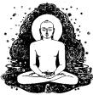
Caynizm nedir?
2500 yıllık bir din
Ekseriyeti Hindistanda 3 - 4 milyon mensubu var
Yaşam onaylanır fakat dünya reddedilir
Tekrar doğumdan kurtulmayı amaçlar
Ahimsa – öldürmemek – temel ruhi disiplindir
Yaratıcı tanrı yok
Ritüellerden ziyade ahlaki disiplin önemlidir
Âlemdeki her şeyin canlı ve sabit bir ruha sahip olduğuna dayanan bir varlık anlayışını benimser.

Slide 3
Budizmle Ortak Noktalar
1- Her ikisi de Kuzey Hindistan’da aynı bölgede (Bihar) ve dönemde ortaya
çıkmışlardır.
2- Vedaların diline, dini otoritesine ve onlardan kaynaklanan dinî uygulamalara
karşıdırlar.
3- Hint toplumundaki geleneksel toplumsal tabakalaşmayı (kast sistemini)
geçersiz ve anlamsız bulurlar.
4- Âlemin yaratılması ve devamında Tanrı veya tanrısal güçlerin rolünü
kabul etmezler.
5- Nihai kurtuluşun ancak katı züht ve riyâzet hayatı sayesinde gerçekleşeceğini
kabul ederler. Nihai aydınlanmaya kavuşan kimsenin dünyevî
ve insani sınırlamalar ile samsara çarkından ebediyen kurtulacağına
inanırlar.
6- Arhat, Tathagatha, Siddha, Mukta gibi terimleri nihai aydınlanmaya
ulaşan kimseler için aynı anlamlarda kullanırlar.

Slide 4
Farklar
Tirtankaralara inanç
Karma: Karmayı genel ahlaki nedensellik yasası dışında pugdala denilen maddi atomların jiva/ruh denilen özü kaplamasıyla da ilişkilendiriler.
Ahimsanın kapsam alanı daha geniştir.

Slide 5
Hangi yönleriyle tanınmışlar?
ahimsa prensibine katı bağlılıkları, savundukları ateist ve
Hümanist anlayışlarıyla kendilerini dünyaya tanıtmışlardır.

Slide 6
Tirthankaras—“ford builders” or “crossing builders”

Slide 7
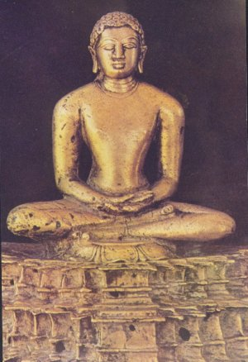
VARDHAMANA

Slide 8
İsmi: Nataputta Vardhamana
Lakapları:
Mahavira (“Büyük Kahraman”)
Jina: Muzaffer
24^{cü} ve son Tirthankara.
Antik Caynizmin reformcusu
MÖ. 599 - 527 BCE Kuzey Hindistanda yaşadı
Buda’nınkine paralel bir yaşam sürdü
30 yıl öğrencilik hayatı (hiç evlenmedi)
12 yıl zühd ve çile hayatı yaşadı
30 yıl manevi rehberlik (tirthankara) yaptı
Açlık orucundan öldü

Slide 9
Caynizmin Kurucuları
Caynistlere Göre Vardhamana kurucu değil reformcudur. O daha önceki Tirtankaraların sonuncusudur.
24 Tirthankara: Büyük öğreticiler
Caynizme göre alem ezeli ve ebedidir. Zaman zaman yükselişler ve çöküşler olur. Yükseliş zamanlarında huzur vardır manevi rehberlere ihtiyaç olmaz
Çöküş zamanlarında Tirtankaralar insanlara yardıma gelir. Bunların sonuncusu Vardhamana’dır

Slide 13
Mezhepler
Vardhamana’dan sonra MÖ. IV.yyda iki keşiş grubu oluştu
Digambara (Çıplaklar)
Svetambara (Beyaz Giyinenler) şeklindeki bir bölünme de yaşanmıştır.

Slide 14
İnaçlar
Tanrı yok
Tirtankaralar var
Alem gerçek ve ebedidir
Kıyamet yok
Jiva/pugdala
Üç mücevher: Doğru iman, doğru bilgi, doğru davranış

Slide 15
TEMEL ÖĞRETİLER

Slide 16
Tirtankalar
Caynizme göre alem ezeli ve ebedidir. Zaman zaman yükselişler ve çöküşler olur. Yükseliş zamanlarında huzur vardır manevi rehberlere ihtiyaç olmaz
Çöküş zamanlarında Tirtankaralar insanlara yardıma gelir. Bunların sonuncusu Vardhamana’dır

Slide 17
Jiva/pugdala (Evrenin oluşumu)
Fizikî dünya, sınırsız sayıdaki pudgala (madde) ve jiva (ruh) atomlarının birbiriyle teması sonrasında oluşmuştur. Varoluşun başlangıcı jiva atomlarının hareketiyledir, fakat bunun tarihini belirleme imkânımız yoktur; çünkü o ezelîdir.
Bütün varlıkların jivası vardır. Turp vs.

Slide 18
Karma
İnsan iradi eylemleri (Karmik unsurlar) sonrasında maddi atomlar (pugdala) ruha (jiva) yönelir ve onu örter. Doğal halinde parlak ve saf olan ruh (jiva) karmik unsurlarla birleşince kalınlaşır ve tanınmaz hale gelir. Yanlış eylemler yanlış eylemlere yolaçar. Bu da tekrar doğumlara neden olur. Karma hayatın nedenidir. Fiziki, psikolojik özellikler/farklılıklar bile karmadan kaynaklanır.

Slide 19
Samsaradan kurtuluş
Bunun için tövbe, kefâret gibi evrensel uygulamaların yansıra doğru iman, doğru bilgi ve doğru davranıştan oluşan ve nihai kurtuluş için emsalsiz bir mücevher kadar değerli kabul edildiğinden “üç mücevher” (triratna) diye anılan bir reçete önerilir.

Slide 20
Doğru iman: Kutsal metinlerin öğretilerinden şüphe duymamak, kurtuluşa kesin inanmak
Doğru Bilgi: Tirtankaraların aktardığı hakikatler hakkında doğru bilgi sahibi olmak

Slide 21
Doğru Davranış: Beş Yemin
Ahimsa: zarar vermemek, öldürmemek
Satya: doğru olmak, yalan söylememek
Achaurya: çalmamak
Brahmacharya: iffetli olmak, zinadan kaçınmak
Aparigraha: kanaatkar olmak, mala
düşkün olmamak

Slide 23
Ahimsa

Slide 24
Jain Beliefs: Jiva & Ajiva
Jiva = life-giving spirit (soul)
Ajiva = inert/non-living matter
All living beings contain soul and are considered Jiva (soul trapped in matter):
Humans
Animals
Plants
Microscopic life-forms trapped in matter (water beings, rock beings, fire beings, air beings)

Slide 25
Görecelik
Her hüküm görecelidir
Her obje/nesne sayısız niteliklere sahiptir. Bunların hepsini herkes kavrayamaz. Bundan dolayı hüküm görecelidir.

Slide 26
İbadet
Caynistler aşramalarda toplu halde yaşayan ve zahitlik geleneğin sürdürenler ve normal laiklerden oluşur.
Zahitler, dervişler jina olma yolundadır.
Laikler normal hayatı yaşar ve zahitlerin temel ihtiyaçlarını karşılarlar.

Slide 27
Üç cevher
Bütün Caynistler
Doğru iman, doğru bilgi ve doğru davranışa uymak zoruundadır.
Zahitler için ek kurallar vardır.

Slide 28
Tapınaklarda ibadet
Tirtankaralar ve özellikle Vardhamana etrafında odaklaşır.
Sabahleyin güneşin doğuşu esnasındaki bir saatlik ibadette
Meditasyon, secde, tavaf ve sunu yapılır.
Tirtankaralar sadece örnektirler. Herhangi bir etkileri yoktur.
Hac

Slide 29
Oruç
Her onbeş günde bir üç gün oruç tutulur.
Keşişler için ölüm orucu kurtuluşa ulaşmanın yoludur.
Oruçlu iken sıvı alınabilir

Slide 30
Caynist Gruplar/mezhepler
Digambara (“çıplaklar”)
Giyinmezler
Ormanda yalnız veya küçük gruplar halinde yaşarlar
Sadece erkekler katılabilir

Slide 31
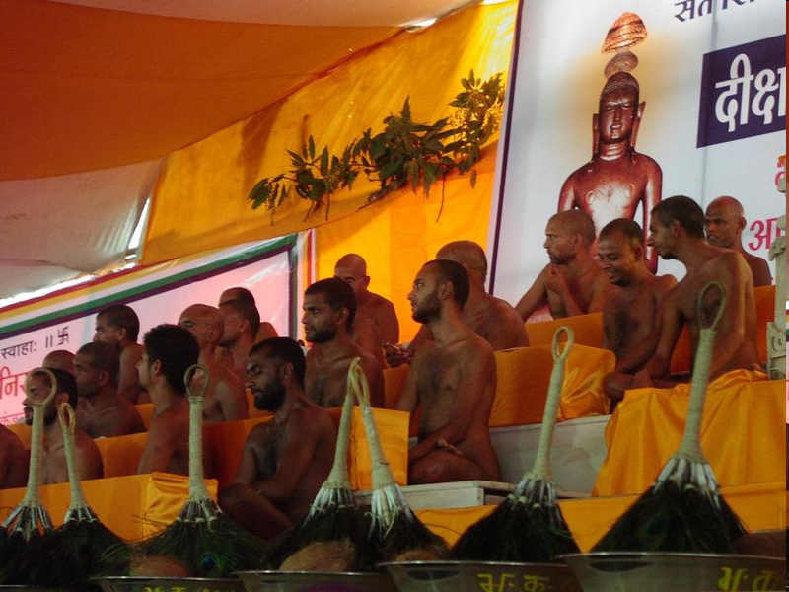
***CENSORED***
Sky Clad monks
Hava giyinenler (çıplak rahipler)

Slide 32
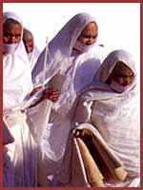
Svetambara
Svetambara (“Biyaz giyinenler”)
Beyaz elbise giyerler
Cemaat halinde yaşarlar
Kadınlar katılabilir
Ağızlarına maske takarlar

Slide 33
White Clad monks

Slide 34
Normal Caynistler
evlenip çocuk sahibi olabilirler
Basit bir hayat sürerler fakat zühd hayatı yoktur. (Beş yemine uyarlar)
Vejeteryanlığı sürdürürler
Kurtuluş bu hayatta gerçekleşmez (Çünkü kurtuluş tam zühd hayatı sonucunda mümkündür.)

Slide 35
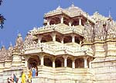
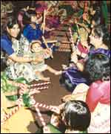
Lay Jainism: religious practices
Tirtankaralarla ilgili Kutsal mekanları ziyaret Attend temples
Revere the Tirthankaras
Observe holy days:
Mahavir Jayanti (April; commemorating the birth of Mahavira)
Paryushana Parva (Aug. – Sept.; a festival of fasting and forgiveness)
Mahavir Nirvan (Diwali) (Oct. – Nov.; commemorates the liberation [death] of Mahavira)

